Slide 1
İstatistik ve Olasılık
Prof.Dr. Asaf VAROL
Yazılım Mühendisliği, Fırat Üniversitesi
2020

Slide 2
Merkezi Eğilim Ölçüleri
Hafta 5 Tanımlayıcı İstatistikler

Slide 3
Anahtar Sorular
Merkezi eğilim nedir ve neden?
Merkezi eğilimin üç ölçüsü nasıl hesaplanır ve yorumlanır: mod, medyan ve ortalama?
Ölçüm seviyesine göre uygun merkezi eğilim ölçüleri nasıl seçilir?
Çarpıklık nedir ve nasıl tanımlanır ?

Slide 4
İçindekiler
Merkezi eğilim – Ne & Neden
Mod
Medyan
Persentil, Desil ve Kartil
Aritmetik ortalama
Aritmetik ortalamanın üç özelliği
Bir merkezi eğilim ölçüsü seçme

Slide 5
Merkezi Eğilim
Bir değişkenin en tipik, merkezi veya ortalama skoru hakkındaki bilgileri özetler.
Tek değişkenli tanımlayıcı istatistikler
Üç ölçü;
- Mod; en yaygın skor
- Medyan; Orta durumun skoru
- Aritmetik ortalama; Ortalama skor
-Üç ölçüm farklı bilgiler sağlar ve ölçüm seviyesini dikkate almalıdır.
Olay | Günler
1 | 32
2 | 41
3 | 70
4 | 50
5 | 63
6 | 50
7 | 50
8 | 124
9 | 50
10 | 63

Slide 6
Mod
Mod yaygın skor
Tüm ölçüm seviyelerindeki değişkenlerle kullanılabilir
En fazla nominal seviye değişkenleriyle kullanılır.
Modu bulma
* Her skorun kaç kez görüldüğünü sayın
* En sık görülen skor moddur.
2 2 3 5 7 7 7 8 9
- Mod 7 dir.

Slide 7
Mod
Modun sınırlaması
- Bazı dağılımların modu yoktur
2 3 5 9 10 11 13 17 19 20
- Bazı dağılımların birden fazla modu vardır.
2 2 5 9 10 11 13 19 19 20
- Bir sıralı veya aralık oran seviyesi değişkeninin modu, tüm dağılımın merkezinde olmayabilir.
Test Sonuçları | Frekans
95 | 5
68 | 3
65 | 4
62 | 2
60 | 4
 | N = 18
Mod

Slide 8
Medyan
Skorların dağılımının tam merkezi
Orta durumun skoru
Sıralı veya aralık oran seviyelerinde ölçülen değişkenlerle kullanılabilir
Nominal seviye değişkenleri için kullanılamaz.
Adımlar;
- Durumları küçükten büyüğe (veya büyükten küçüğe) sıralayın.
- Orta durumu bulun.
* Eğer N tek ise; Medyan ortadaki durumun skorudur. (ortadaki durum (n+1)/2)
* Eğer N çift ise; Medyan iki orta durumun skorlarının ortalamasıdır (ilk orta durum (n/2); ikinci orta durum (n/2+1))

Slide 9
Medyan
Örnekler;
0 10 10 12 13 15 18 19 39
- Medyan 13’dür. (9+1)/2 = 5. durum
0 8 10 10 12 13 15 18 19 39
- Medyan (12+13)/2 = 12.5 Birinci; 10/2 ikinci; 5+1
- Medyan, verilerdeki aykırı değerlerin etkisini azaltabilir

Slide 10
Diğer Pozisyon Ölçüleri
Persentil; Durumların belirli bir yüzdesinin altına düştüğü nokta
Desil; Dağılımı ondalıklara böler (%10, %20,%30..).
Kartil; Dağılımı çeyreklere böler (%25, %50..).
Örneğin; 10 test notu için 6. desil (ya da 60. persentil) 85’dir, bu da öğrencilerin% 60'ının testte 85'in altında puan aldığını söyler.
60 65 72 78 80 85 88 90 90 92 (6. desil 85)
- Medyan 50. persentil veya 5. desil veya 2. kartildir.

Slide 11
Diğer Pozisyon Ölçüleri
Bir persentil nasıl hesaplanır.
- Skorları küçükten büyüğe sıralayın
- Durum sayısını (N) persentilin oransal değeri ile çarpın (Örneğin; 75. persentil 0.75 olur.)
- Ortaya çıkan değer persentile düşen durum sayısını gösterir.
Örnek;
* 70 test notluk bir örneklemde 4. desili (veya 40. persentil) bulmak istiyoruz, 70*0.40 = 0.28 Böylece 28. durum 40. persentildir.
* 70 test notluk bir örneklemde kartili (veya 75.percentile) bulmak istiyoruz. 70*0.75 = 52.5 53’e yuvarlıyoruz, 53. durum 75. persentildir.

Slide 12
Aritmetik Ortalama
Ortalama skor
Aralık oran seviyesinde ölçülen değişkenler gerektirir, ancak genellikle sıralı seviye değişkenlerle kullanılır
Nominal seviye değişkenlerle kullanılamaz.
Ortalama veya aritmetik ortalama, açık ara merkezi eğilimin en sık kullanılan ölçüsüdür.

Slide 13
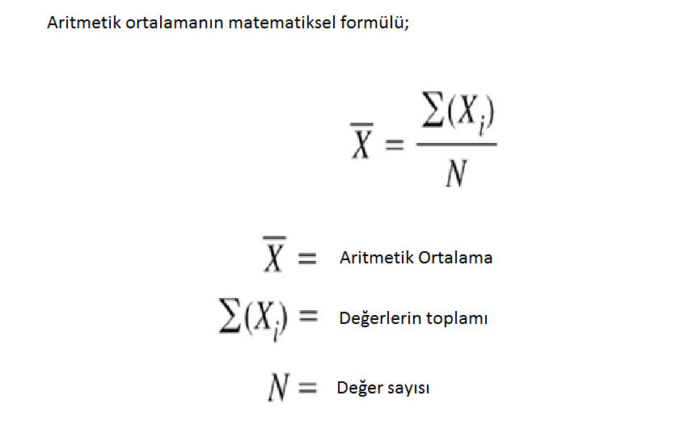

Aritmetik Ortalama
Hesaplamak için: tüm skorları ekleyin ve sonra skor sayısına bölün
Skorlar; 1 3 4 5 5 6 8 9
Ort(Ẋ)= $\frac{1+3+4+5+5+6+8+9}{8}$ = $\frac{41}{8}$ = 5.125

Slide 14
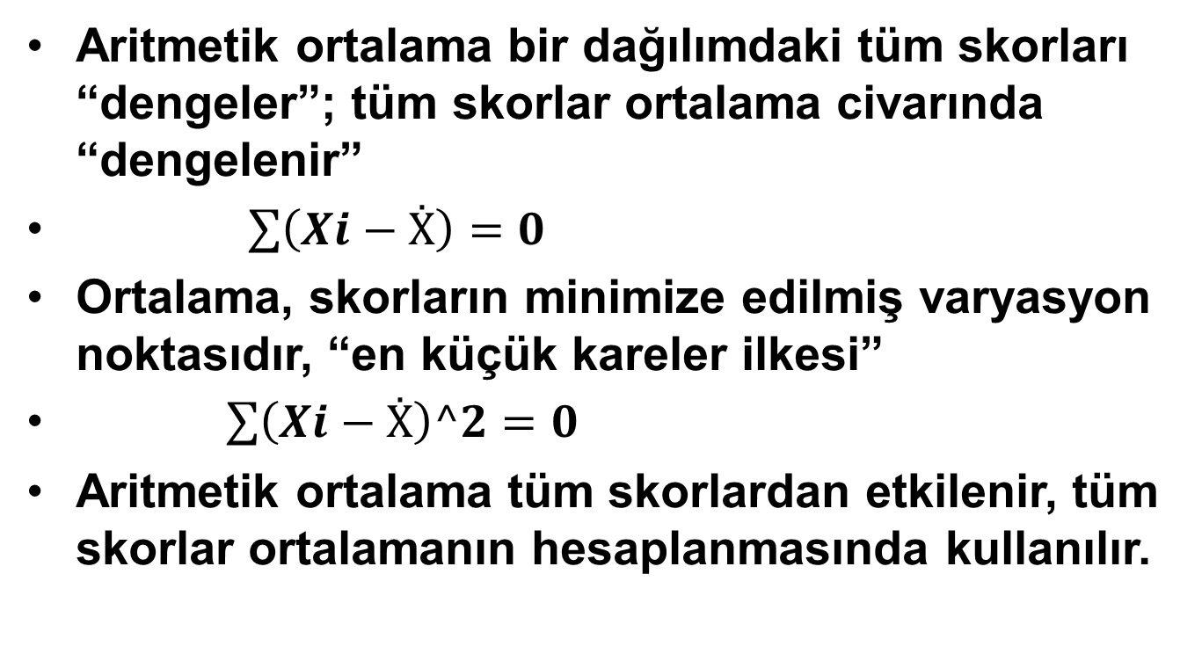
Aritmetik Ortalamanın Özellikleri
Aritmetik ortalama bir dağılımdaki tüm skorları “dengeler”; tüm skorlar ortalama civarında “dengelenir”
$\sum{\left(Xi−Ẋ\right)=0}$
Ortalama, skorların minimize edilmiş varyasyon noktasıdır, “en küçük kareler ilkesi”
$\sum{\left(Xi−Ẋ\right)^2=0}$
Aritmetik ortalama tüm skorlardan etkilenir, tüm skorlar ortalamanın hesaplanmasında kullanılır.

Slide 15
Aritmetik Ortalamanın Özellikleri
İlk olarak, Ortalama tüm skorları “dengeler”

Slide 16
Aritmetik Ortalamanın Özellikleri
İkincisi, ortalama minimize edilmiş varyasyon noktasıdır.

Slide 17
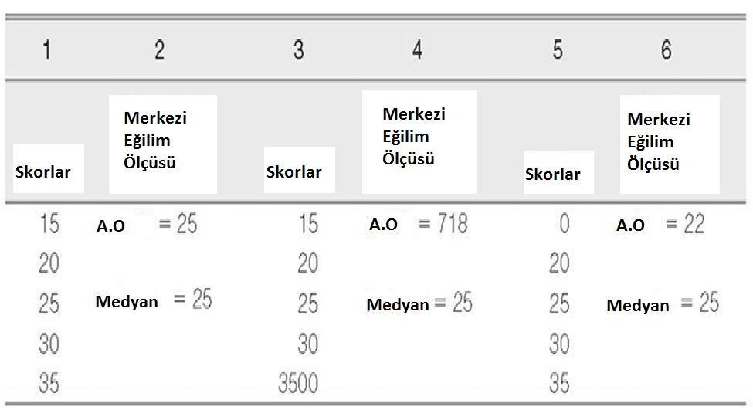
Aritmetik Ortalamanın Özellikleri
Üçüncüsü, ortalama tüm skorlardan etkilenir

Slide 18
Aritmetik Ortalamanın Özellikleri
Güçlü yön
* Aritmetik ortalama değişkendeki tüm mevcut bilgileri kullanır.
Zayıf Yönler
* Aritmetik ortalama tüm skorlardan etkilenir
* Eğer bazı çok büyük veya küçük skorlar varsa (çarpık dağılımlarda olduğu gibi) aritmetik ortalama yanıltıcı olabilir.
Örnek: 1984'te Virginia Üniversitesi İletişim Bölümü mezunlarının ortalama 55.000 dolar başlangıç maaşına sahip olduğunu açıkladı. Mezunlardan birinin NBA oyuncusu Ralph Sampson olduğunu bildirmediler.

Slide 19
Aritmetik Ortalama, Medyan ve Eğri
Bir dağılımın birkaç çok yüksek veya düşük skorları olduğunda, ortalama uç skorlar yönünde çekilecektir.
Bir aralık-oran seviye değişkeni belirgin bir eğriye sahip olduğunda, medyan merkezi eğilimin daha güvenilir bir ölçüsü olabilir.
Pozitif Eğri
Negatif Eğri

Slide 20
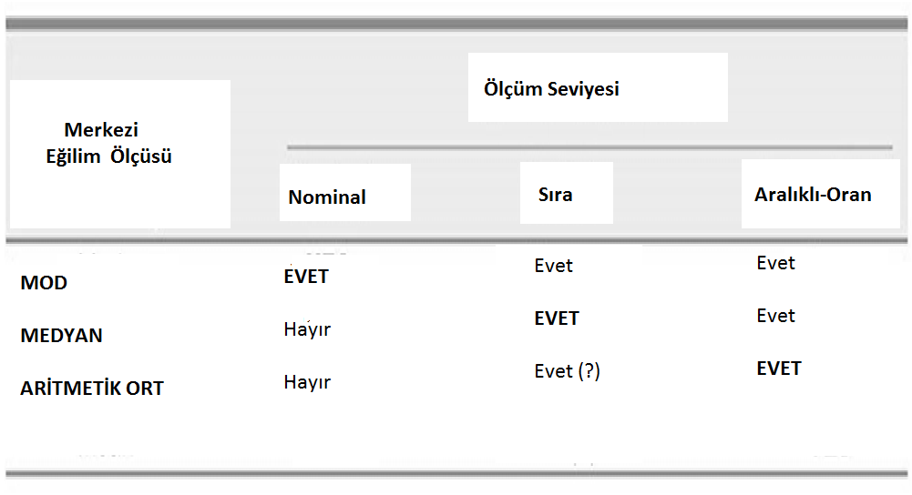
Merkezi Eğilim Ölçüsünün Seçimi
Ölçüm seviyesi

Slide 21
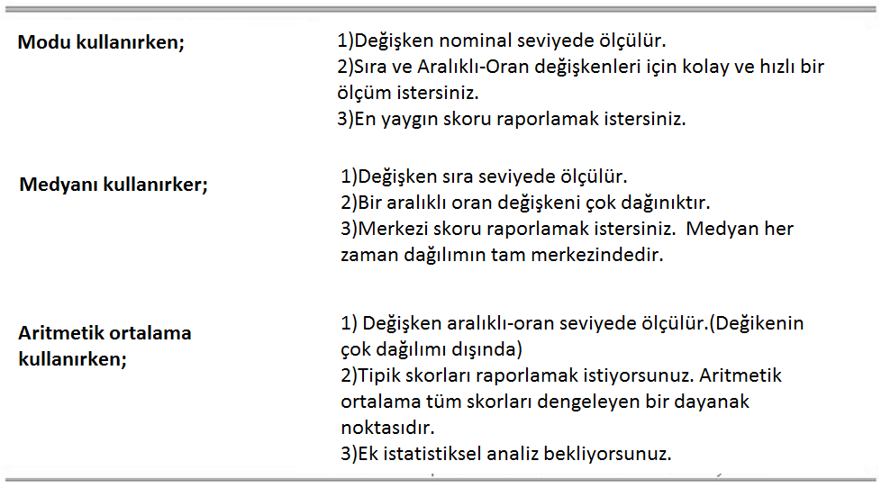
Merkezi Eğilim Ölçüsünün Seçimi
Raporlamayı hedeflediğiniz bilgiler.

Slide 22
Merkezi Eğilim Ölçüsünün Seçimi
Örnek; 50 kişi üzerinde bir anket düzenlediniz ve onlara 3 soru sordunuz;
* Hangi eyalettensiniz? (Nominal)
* En yüksek eğitim seviyeniz nedir? Kategori; lise değil, lise, üniversite, yüksek lisans (Sıralı)
* Kaç yaşındasınız? (Aralık)
-Rapor;
* Eyalet; En fazla kişi Teksas‘dandı (Mod).
* Eğitim; En fazla kişi lise mezunuydu; insanların yarısı üniversite diploması almış (Mod;Medyan).
* Yaş: en fazla insan 30'du; insanların yarısı 32 yaşın altında; yaş ortalaması 35.6'dir. (Mod; Medyan, Aritmetik ortalama)

Slide 23
Bu Dersin Sonunda
Şunları yapabilmelisiniz;
- Merkezi eğilimin üç ölçüsünü bilmek; mod, medyan, aritmetik ortalama
- Üç ölçüyü hesaplama ve yorumlama
- Aritmetik ortalamanın özelliklerini belirleme.
- Her bir ölçüm seviyesi için hangi merkezi eğilim ölçüsünün uygun olduğunu belirtme.
- Veri dağılımındaki çarpıklığı belirleme

